Slide 1
华南金牌X99系列主板
BIOS功能设置手册

Slide 2
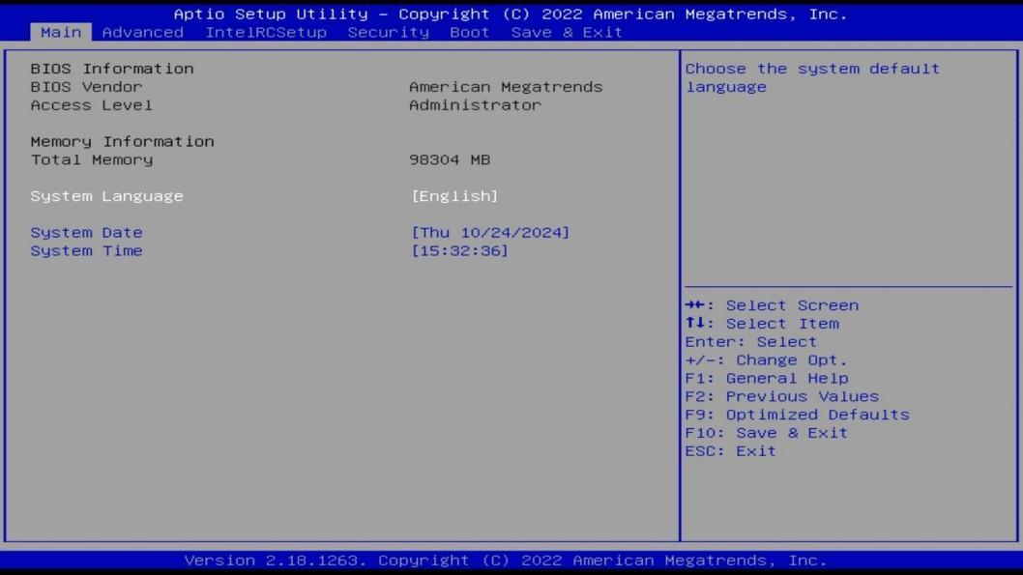
BIOS首界面（可设置BIOS时间日期）

Slide 3
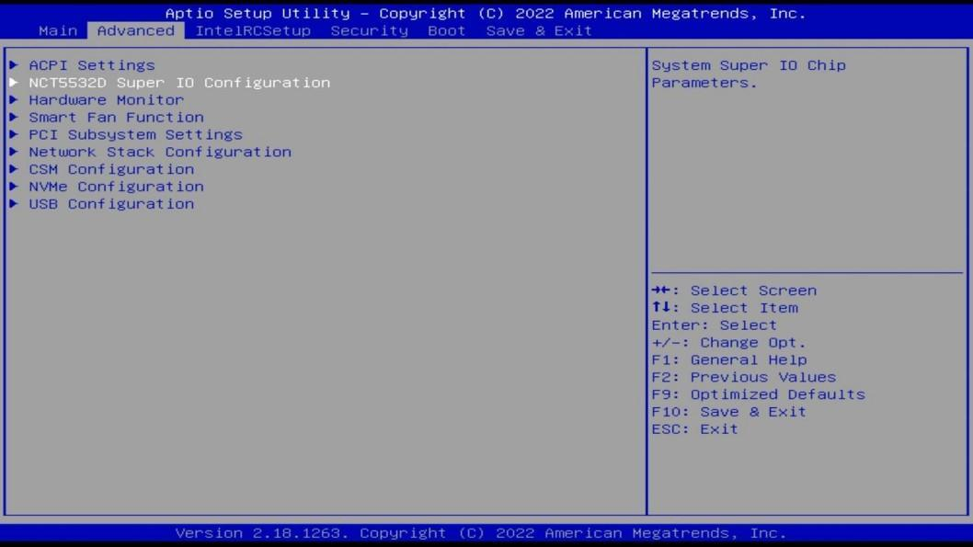
来电启动设置入口

Slide 4
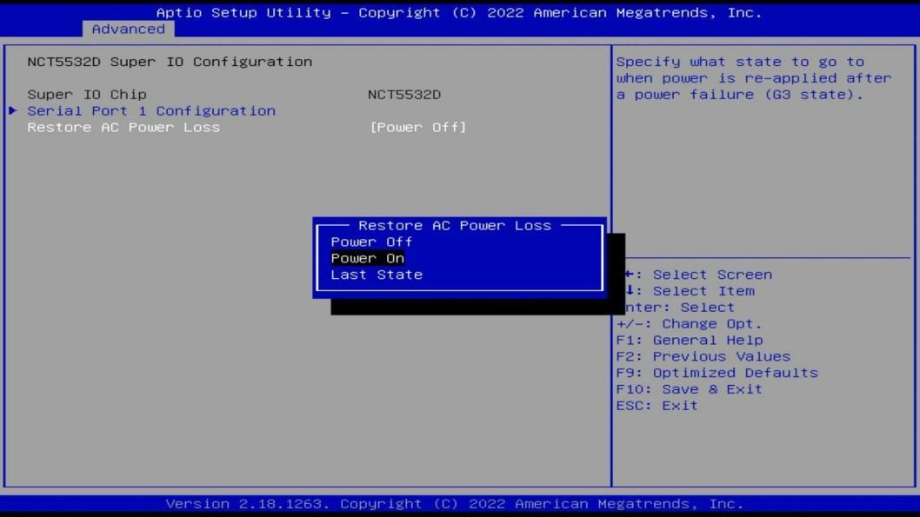
来电启动设置选项Power On

Slide 5
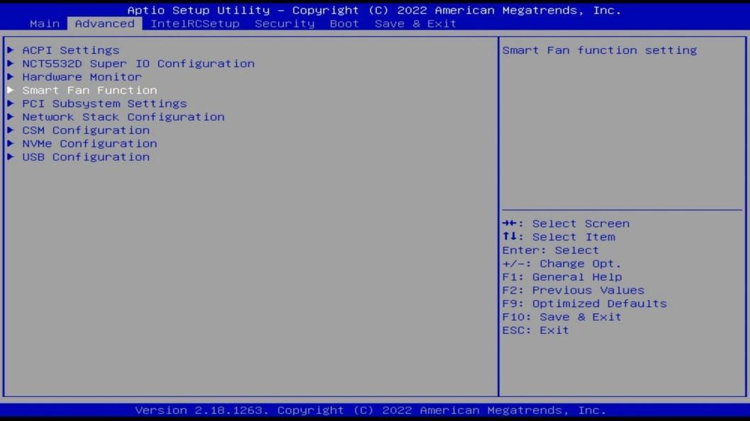
CPU Fan风扇调节入口

Slide 6
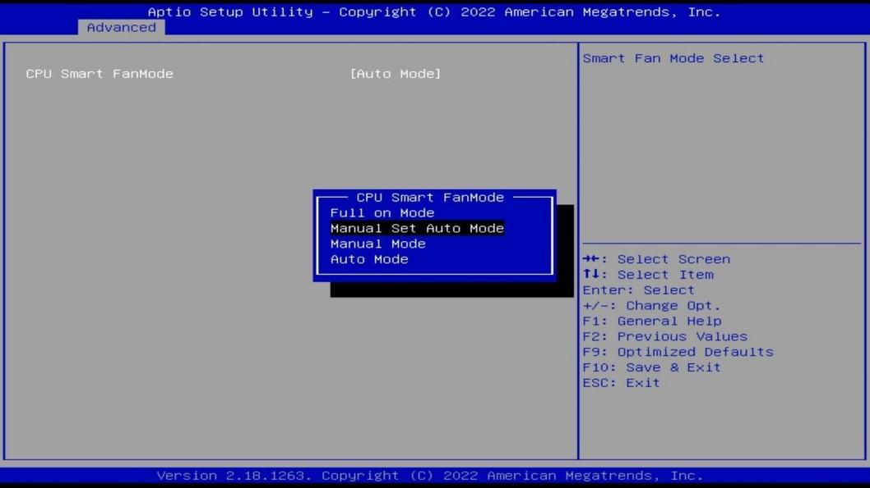
风扇模式调节

Slide 7
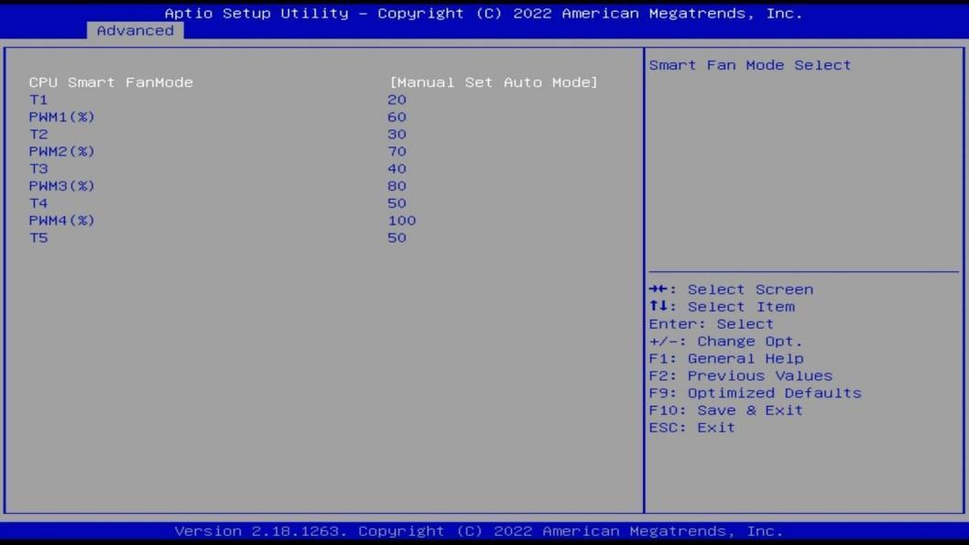
风扇档位调节

Slide 8
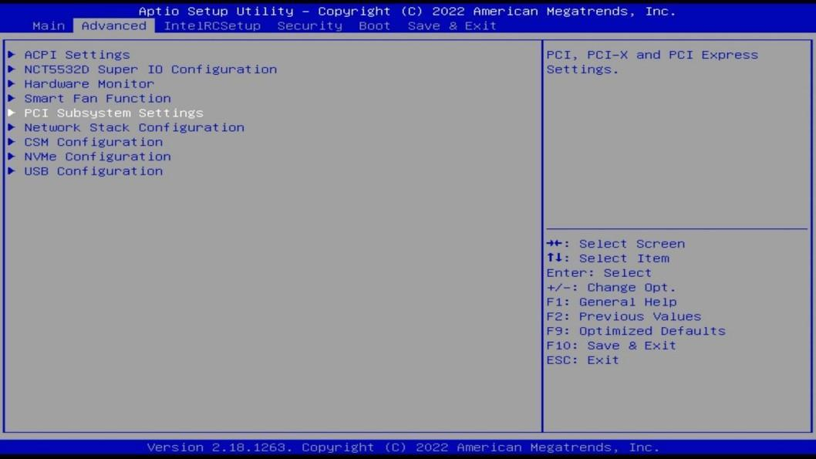
PCI资源设置入口（Above 4G/SR-IOV）

Slide 9
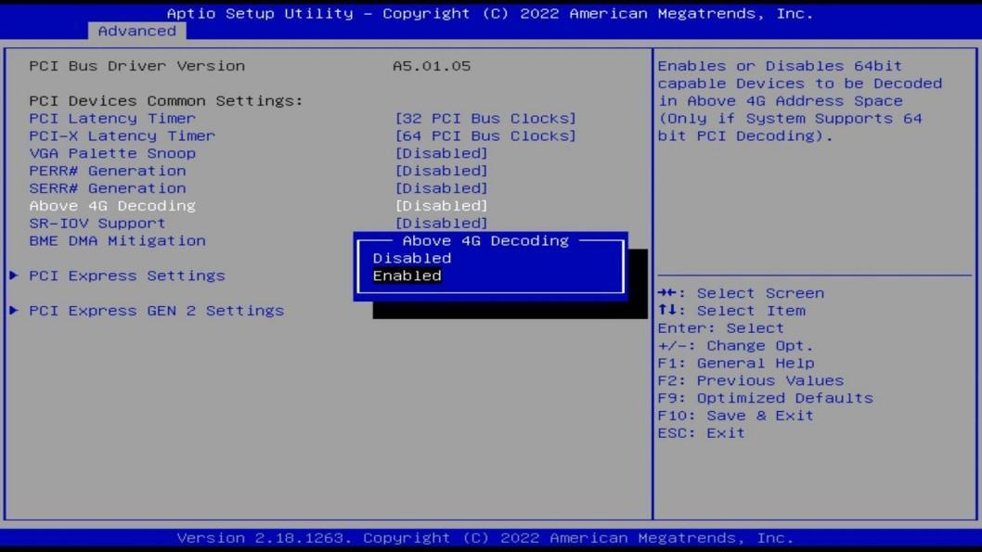
Above 4G设置

Slide 10
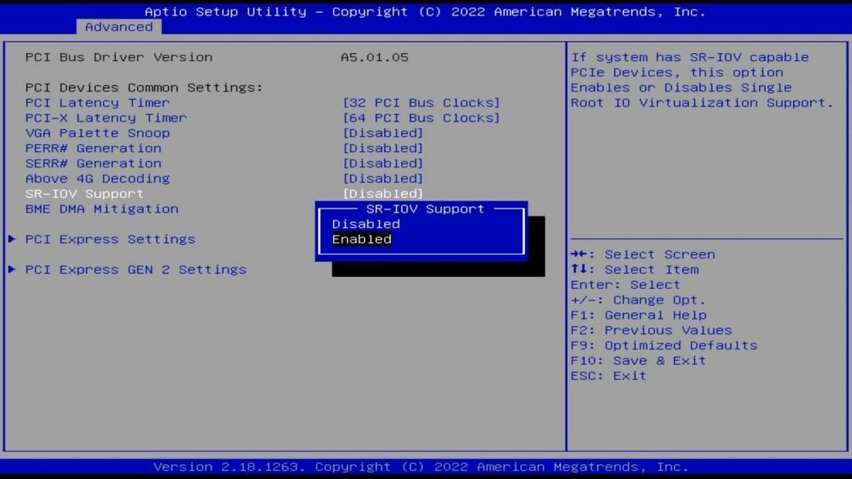
SR-IOV设置开关

Slide 11
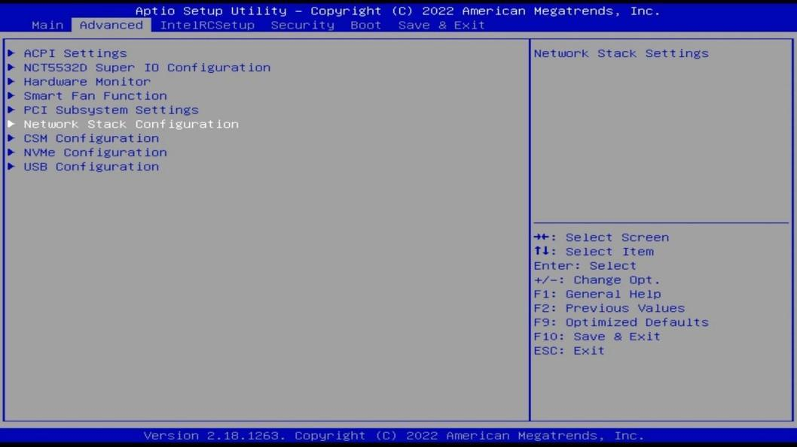
网络唤醒设置入口

Slide 12
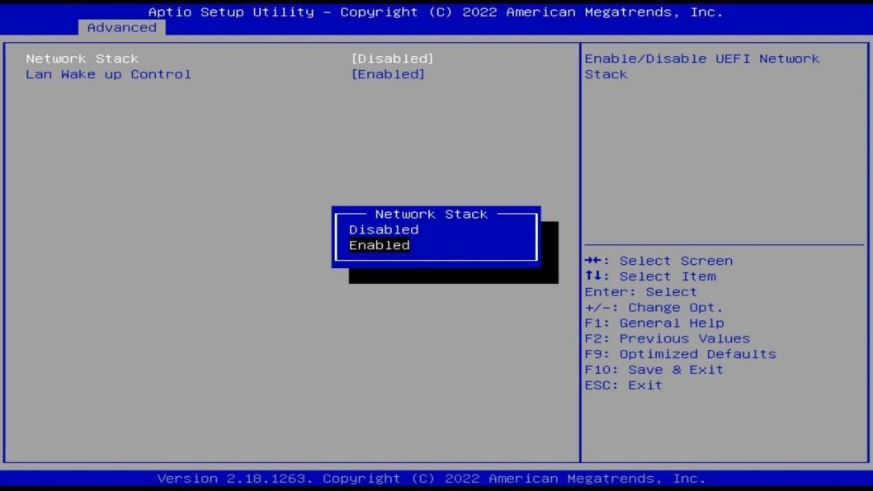
网络唤醒设置开关

Slide 13
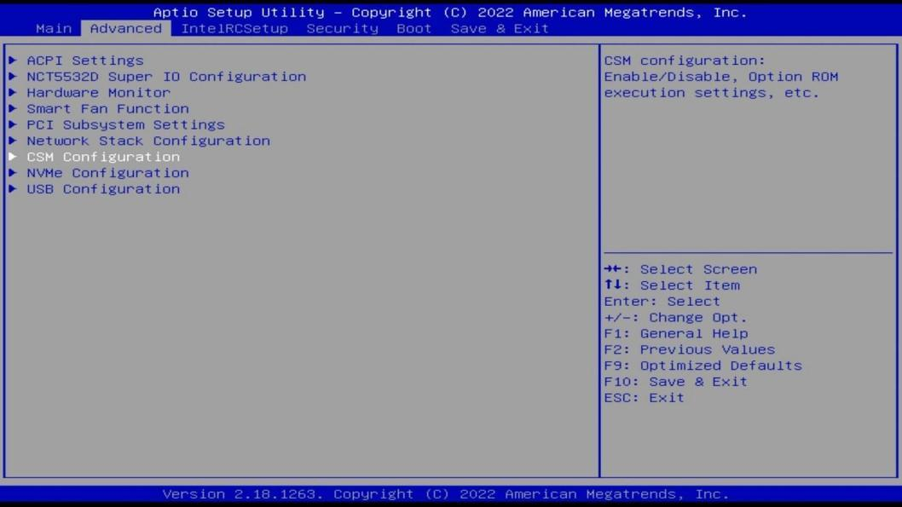
CSM兼容性设置

Slide 14
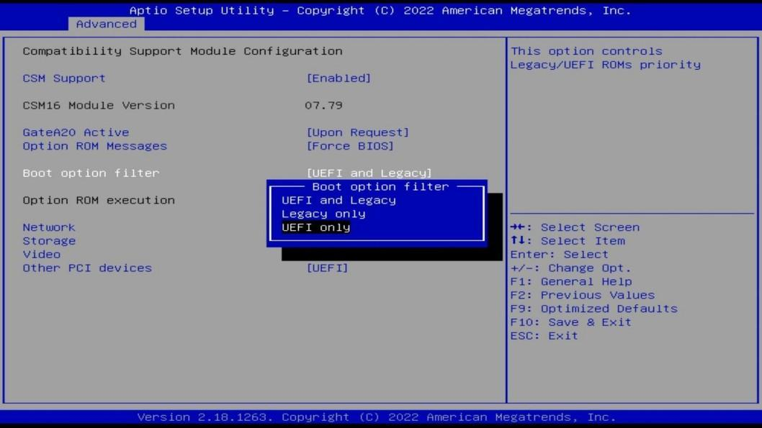
Boot启动方式（UEFI/传统Legacy）

Slide 15
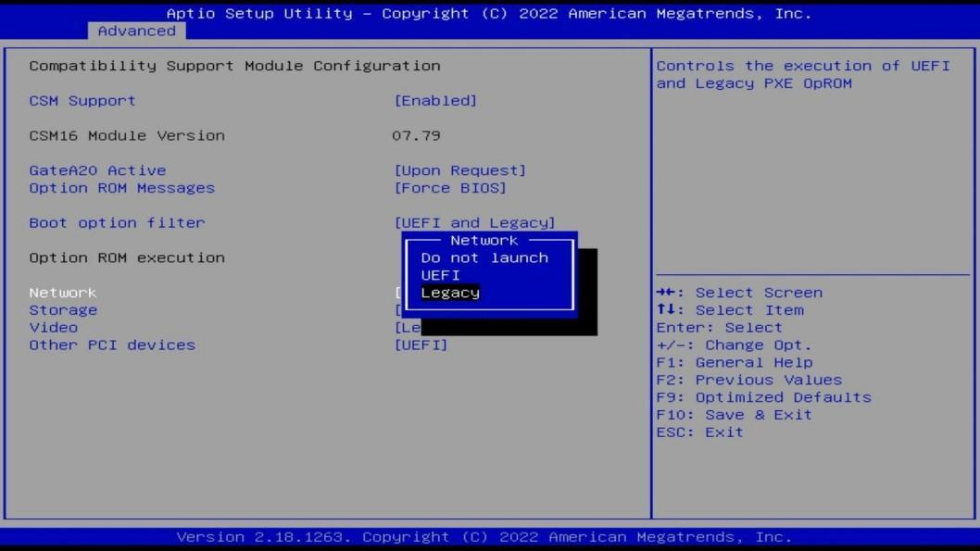
网卡启动方式&无盘（UEFI/传统Legacy）

Slide 16
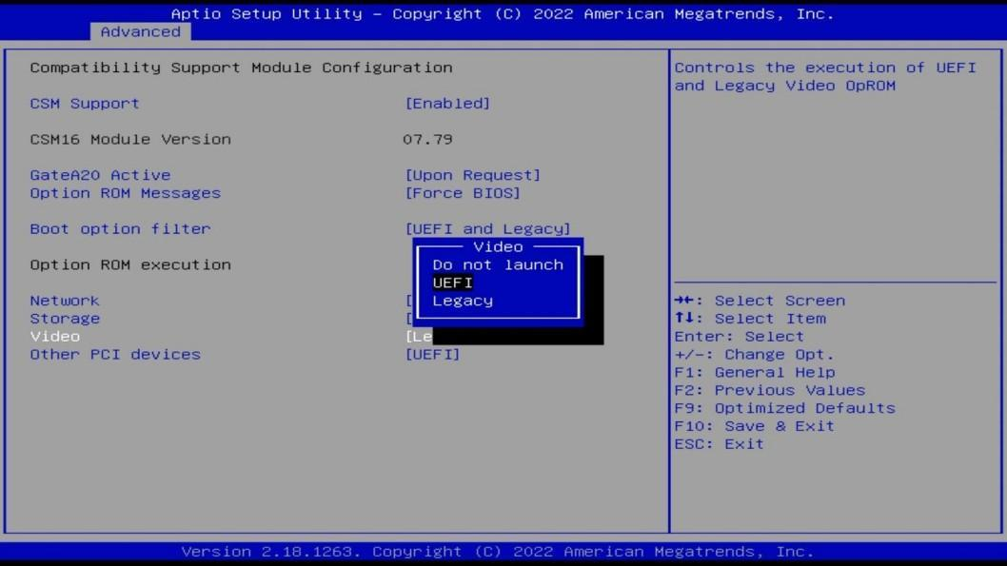
显卡启动方式（UEFI/传统Legacy）

Slide 17
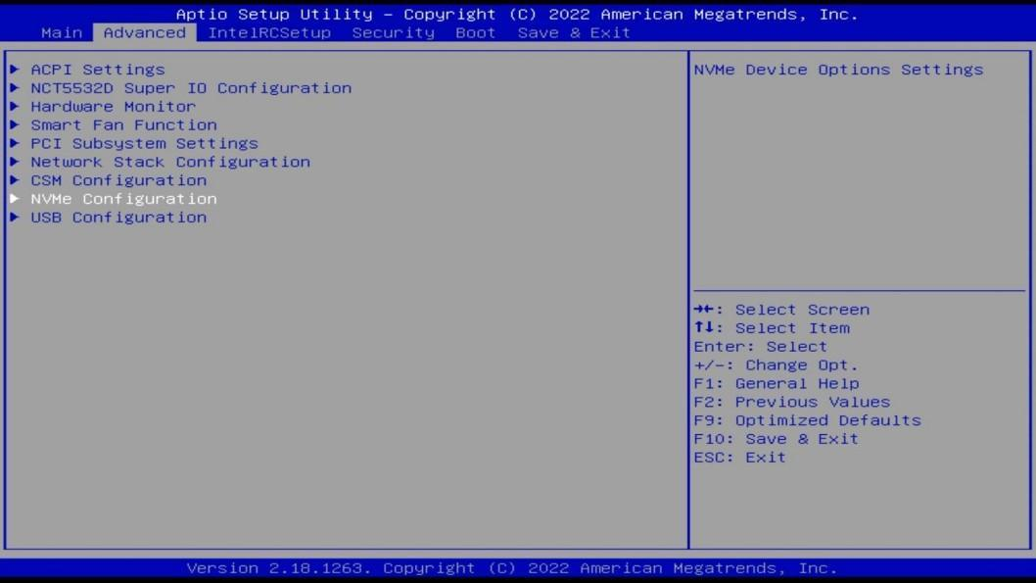
NVME M.2硬盘选项

Slide 18
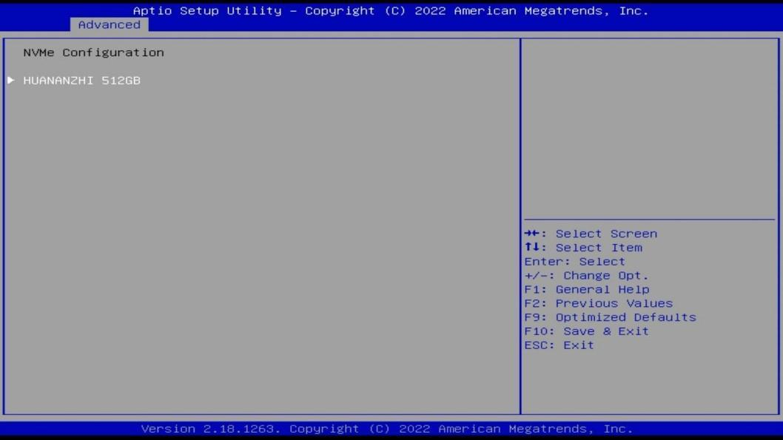
NVME M.2硬盘信息

Slide 19
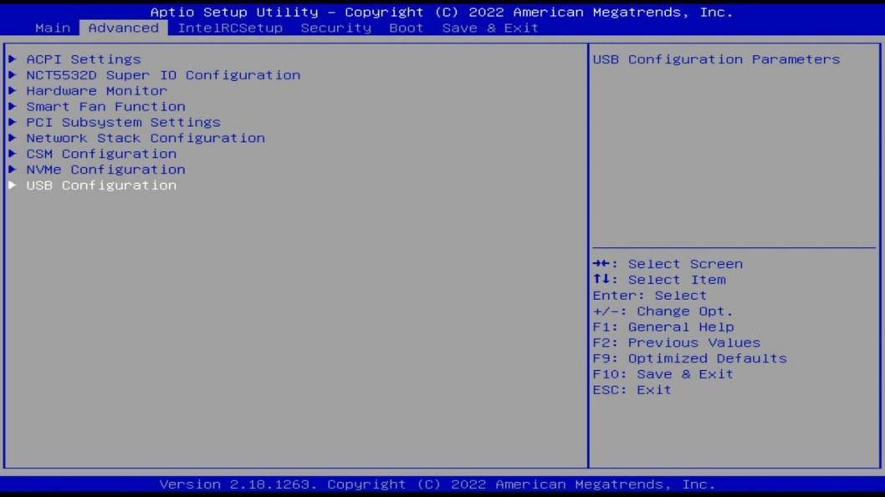
USB管理选项

Slide 20
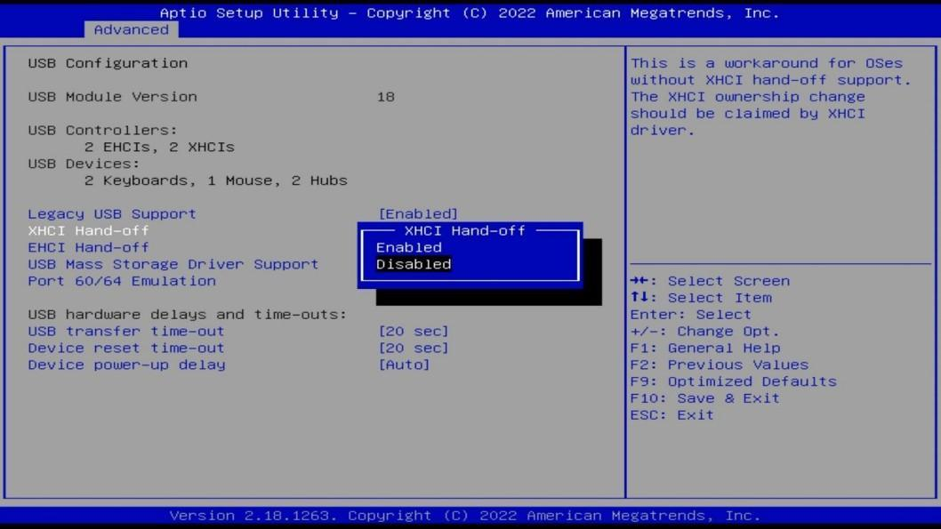
USB-XHCI设置开关

Slide 21
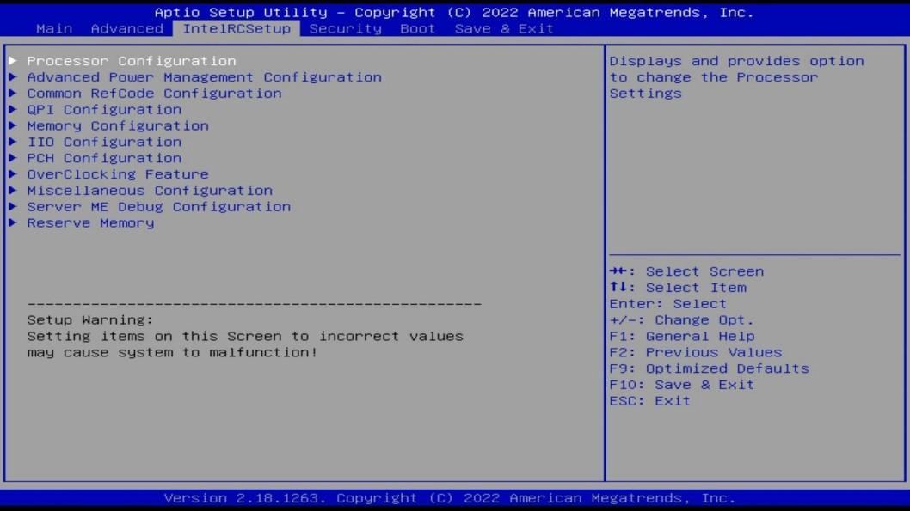
CPU管理选项

Slide 22
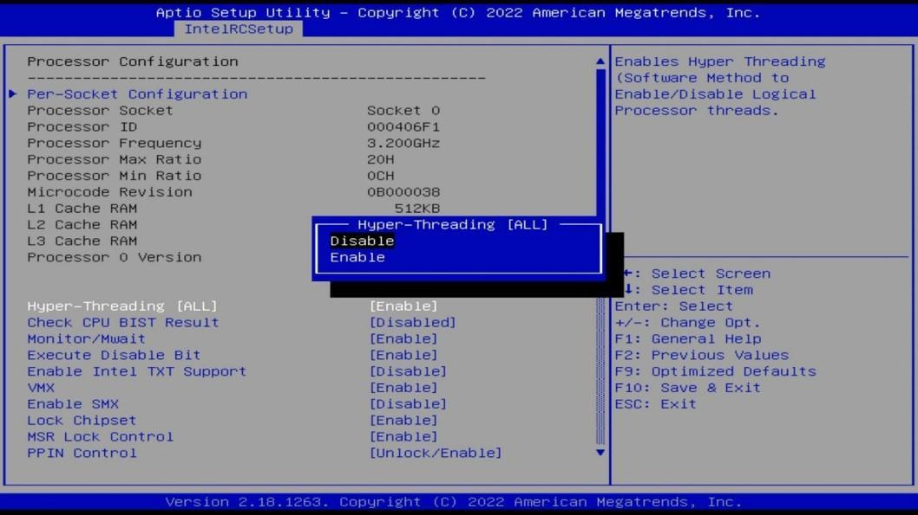
CPU超线程设置开关

Slide 23
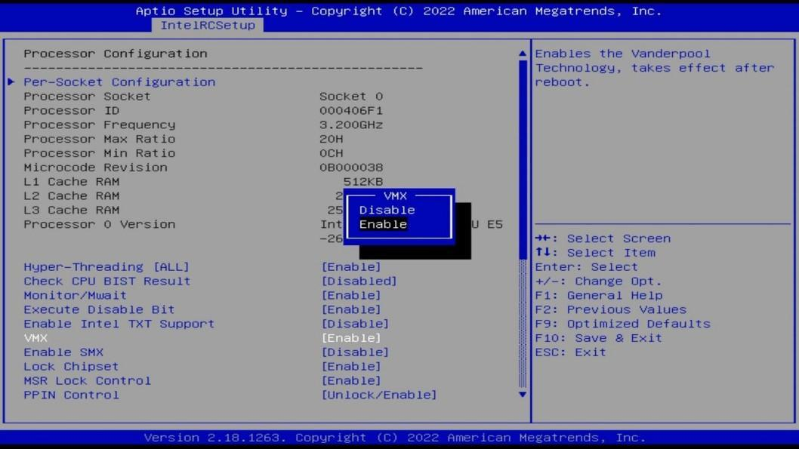
CPU虚拟化VT设置开关

Slide 24
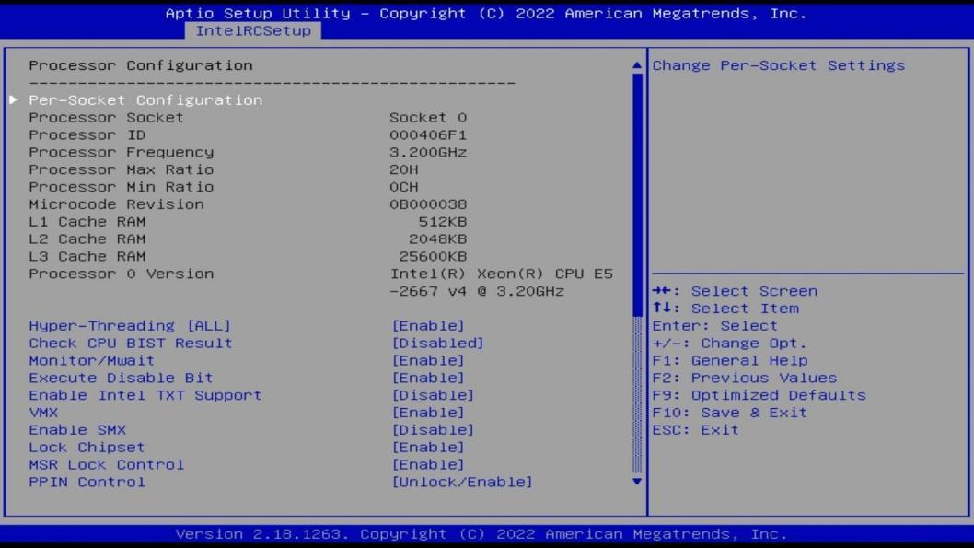
CPU功能设置入口

Slide 25
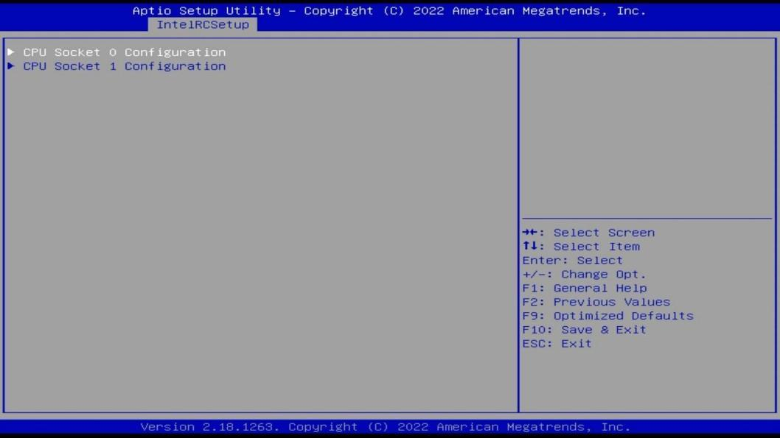
CPU核心线程设置入口

Slide 26
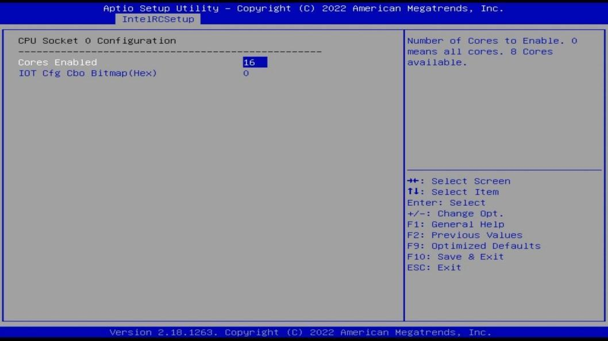
CPU核心数设置（如8、16核心）

Slide 27
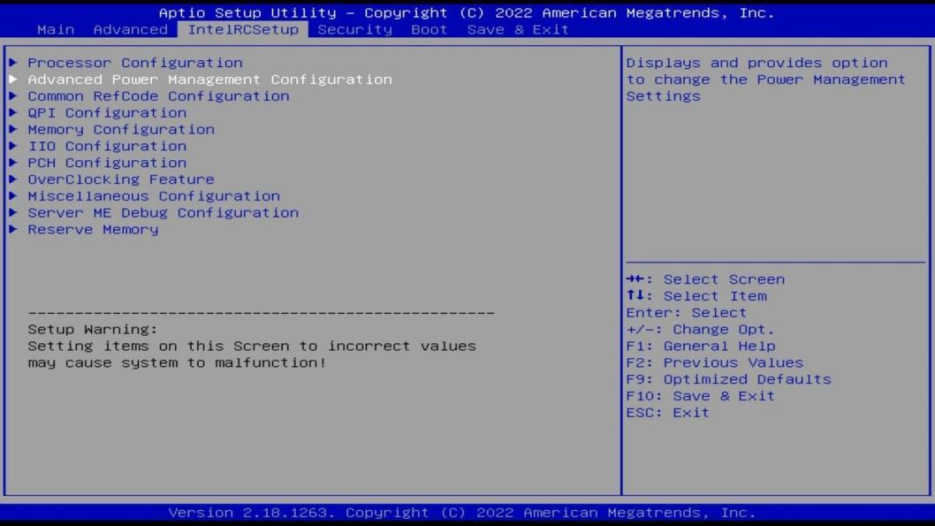
高级电源管理选项

Slide 28
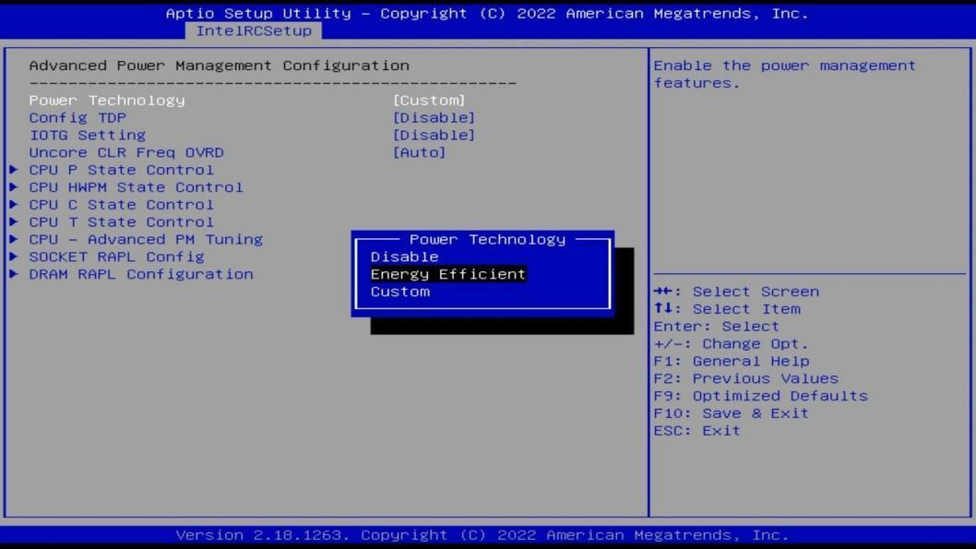
电源性能模式设置

Slide 29
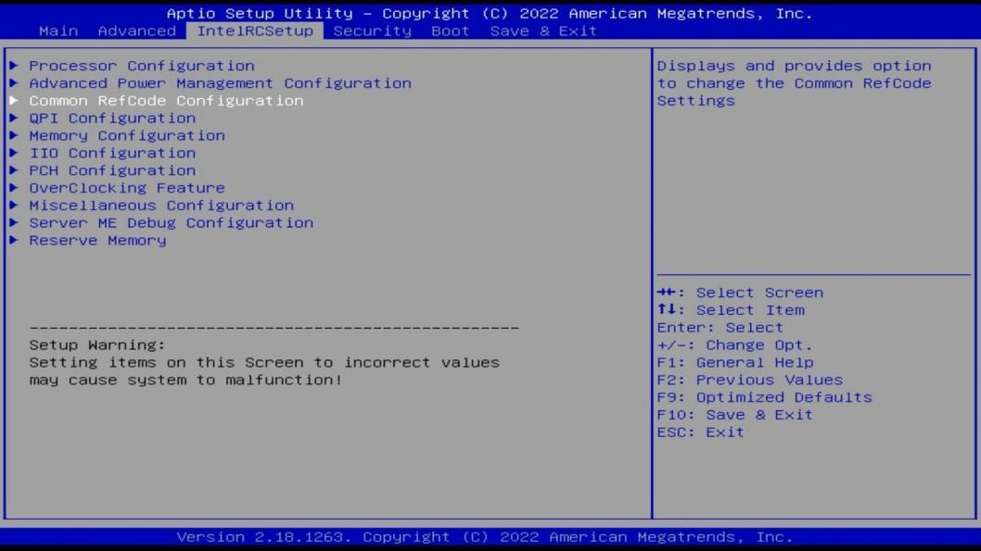
NUMA功能设置入口

Slide 30
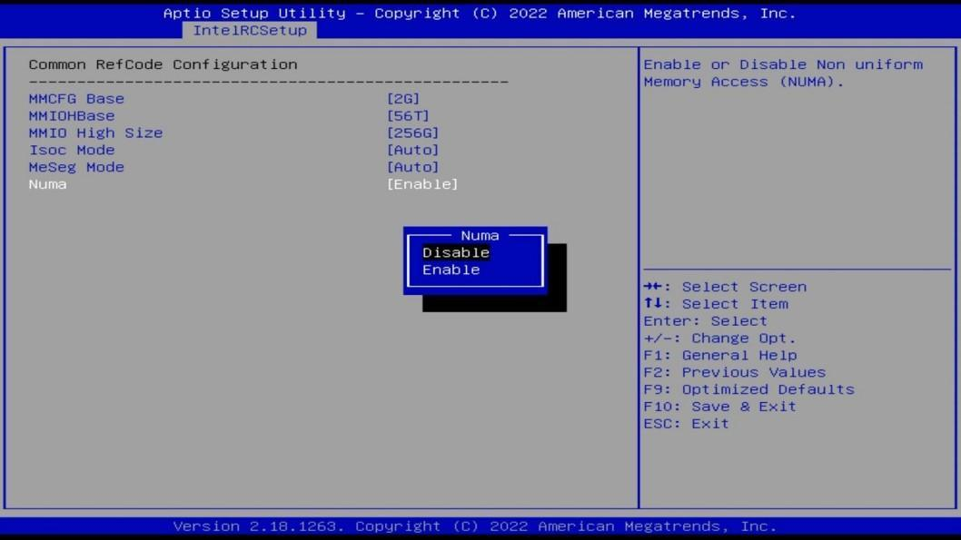
NUMU设置开关

Slide 31
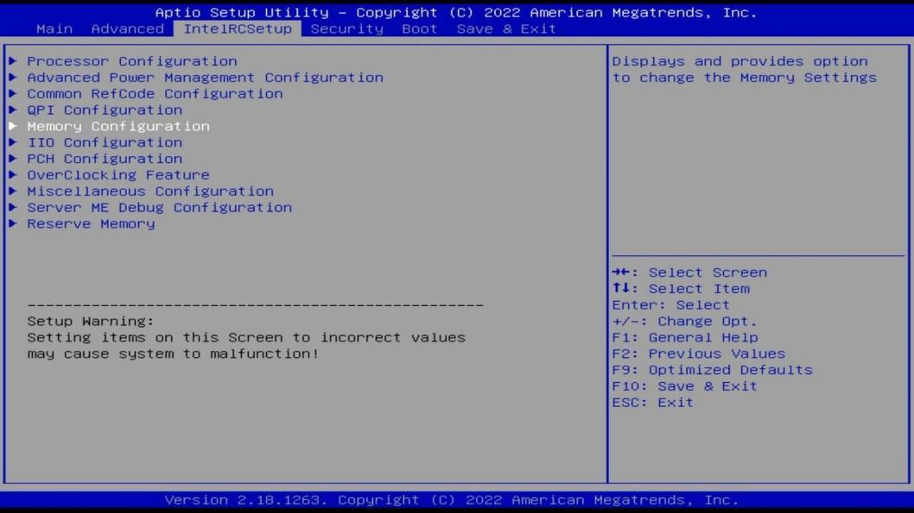
内存管理设置选项

Slide 32
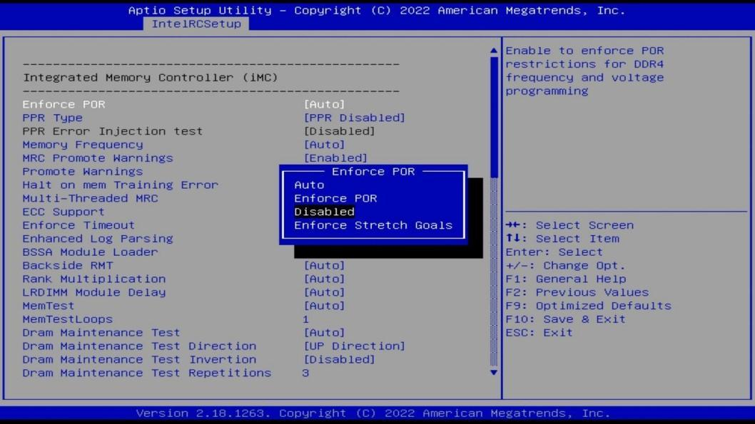
内存强制模式（Disabled对32G兼容性强）

Slide 33
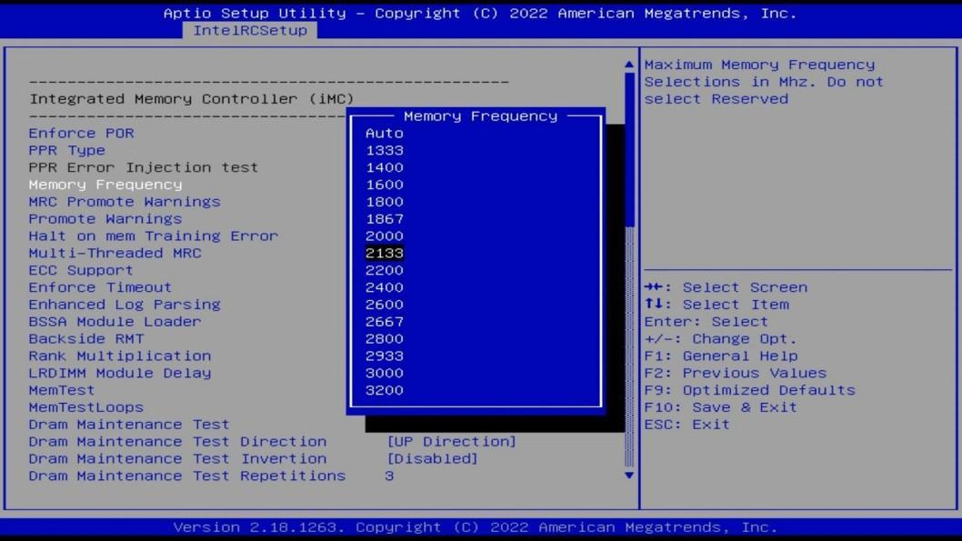
内存频率设置选项

Slide 34
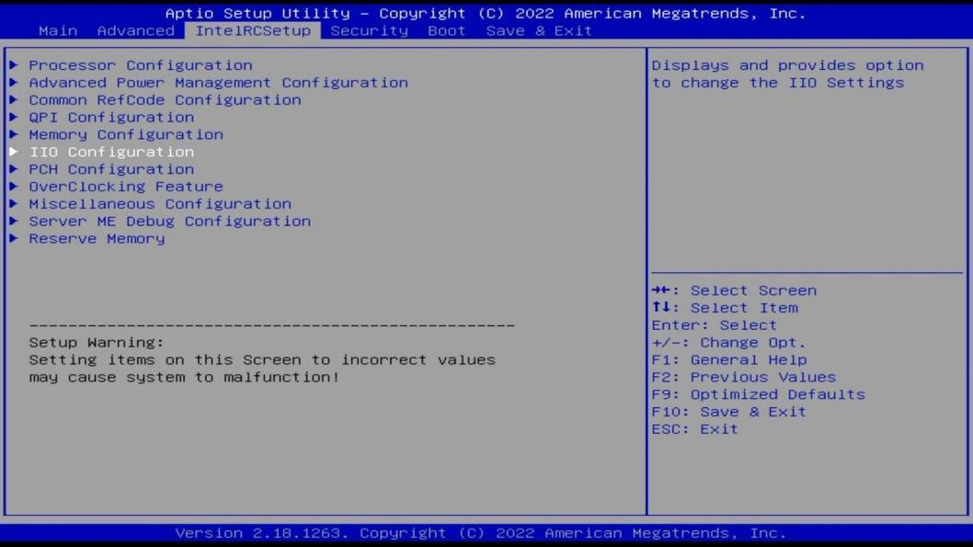
PCIE资源设置入口

Slide 35
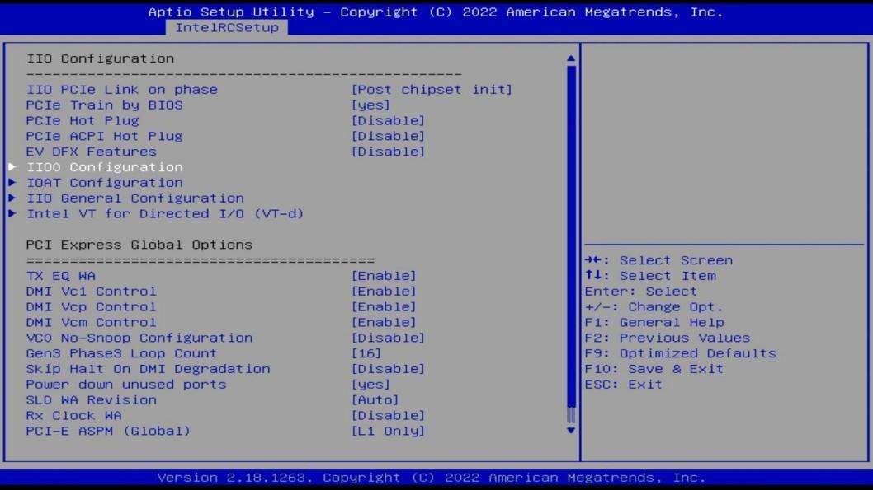
PCIE拆分选项

Slide 36
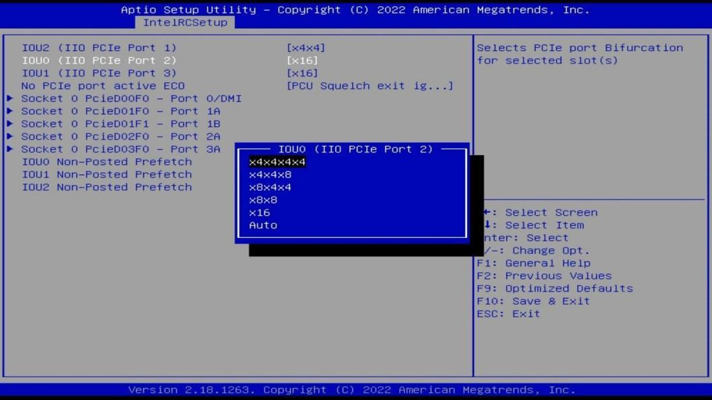
PCIE拆分X4X4X4X4

Slide 37
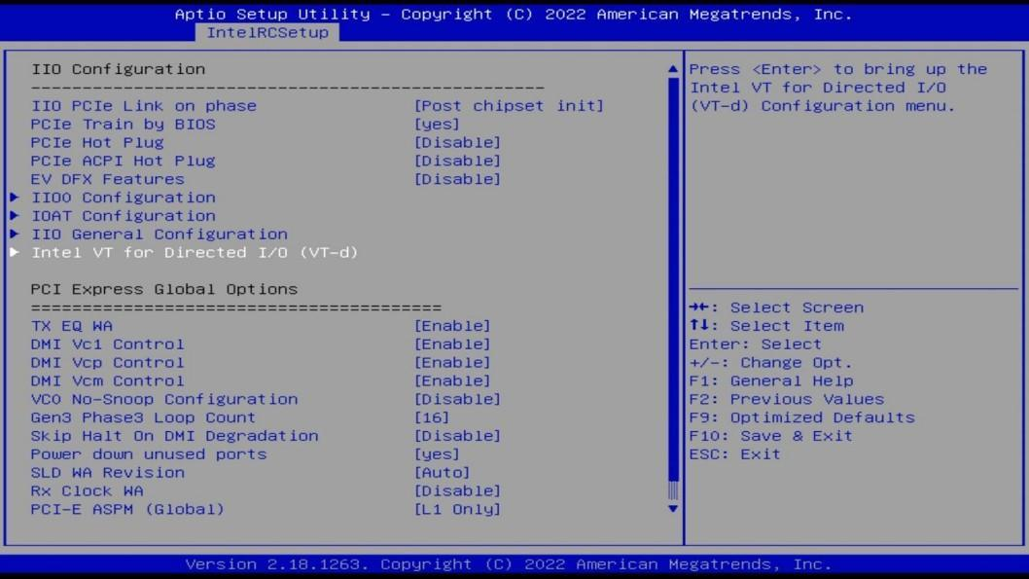
VT-d（默认开启）

Slide 38
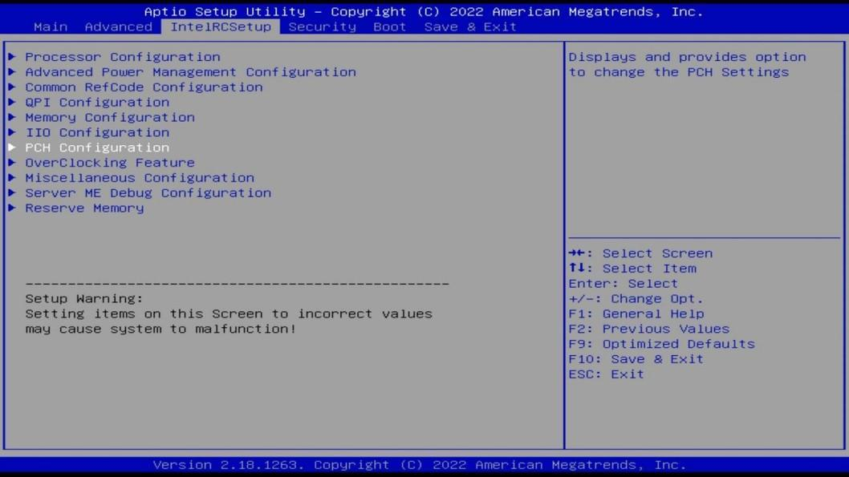
PCH管理选项（SATA&USB）

Slide 39
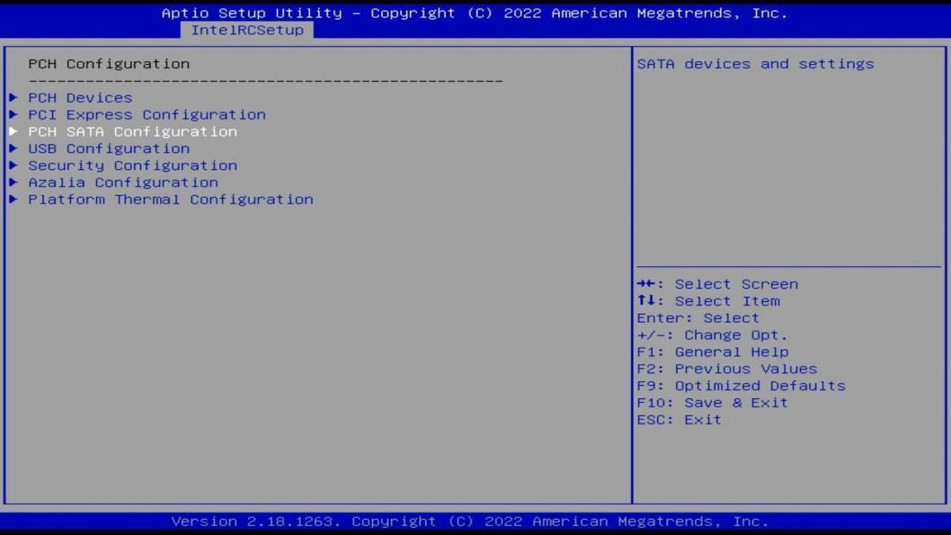
SATA管理选项

Slide 40
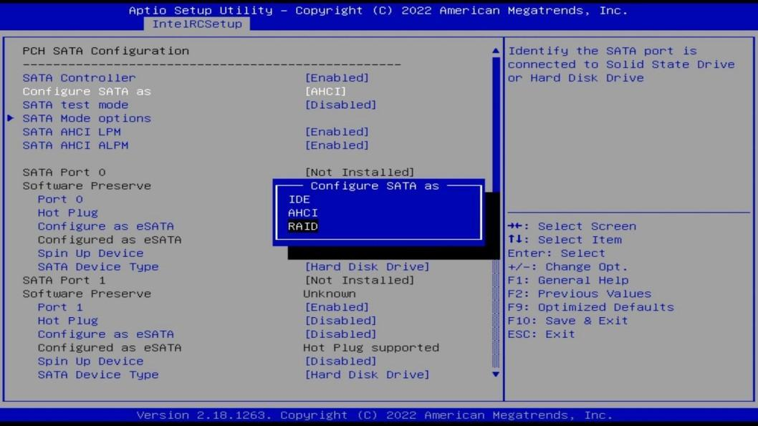
硬盘模式选项（默认AHCI）

Slide 41
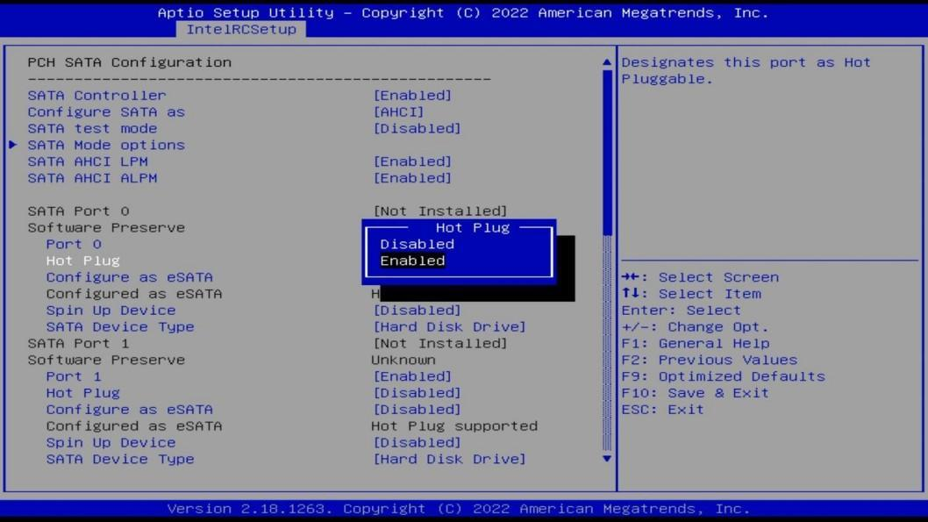
SATA硬盘热拔插开关

Slide 42
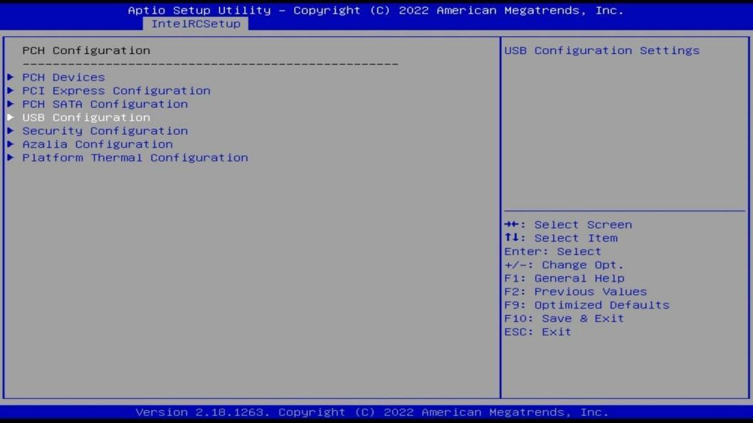
USB管理拓展入口

Slide 43
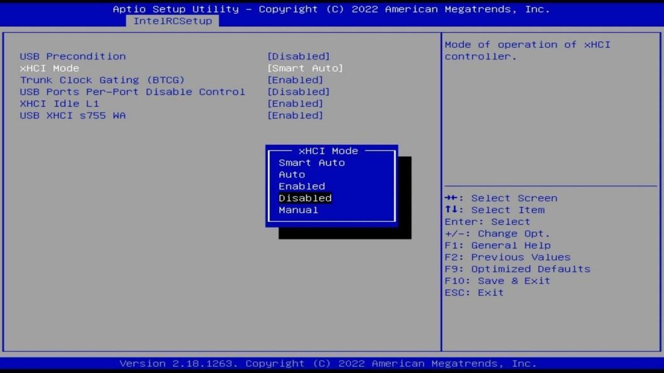
USB拓展数量XHCI需设置Disabled（注：此时USB3.0接口会降速到USB2.0速度）

Slide 44
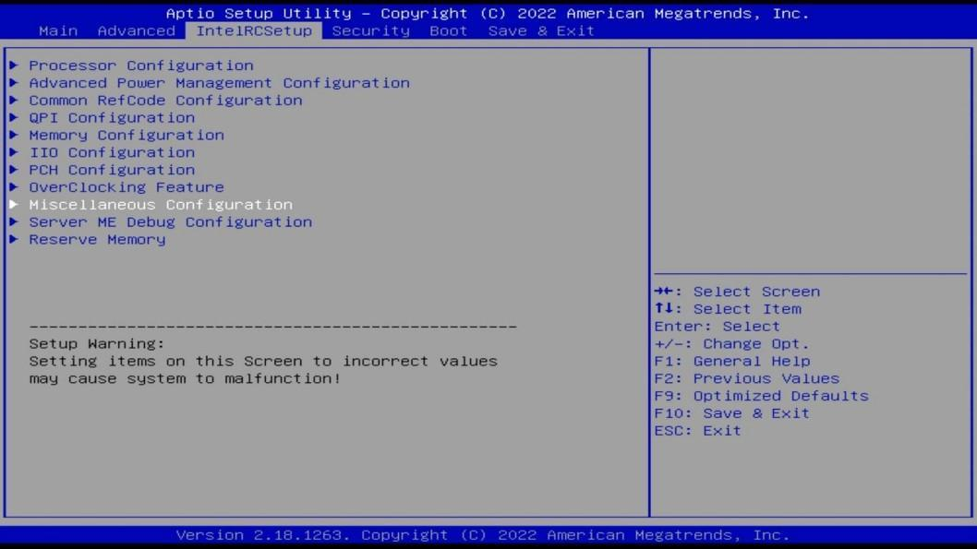
定时开机设置入口

Slide 45
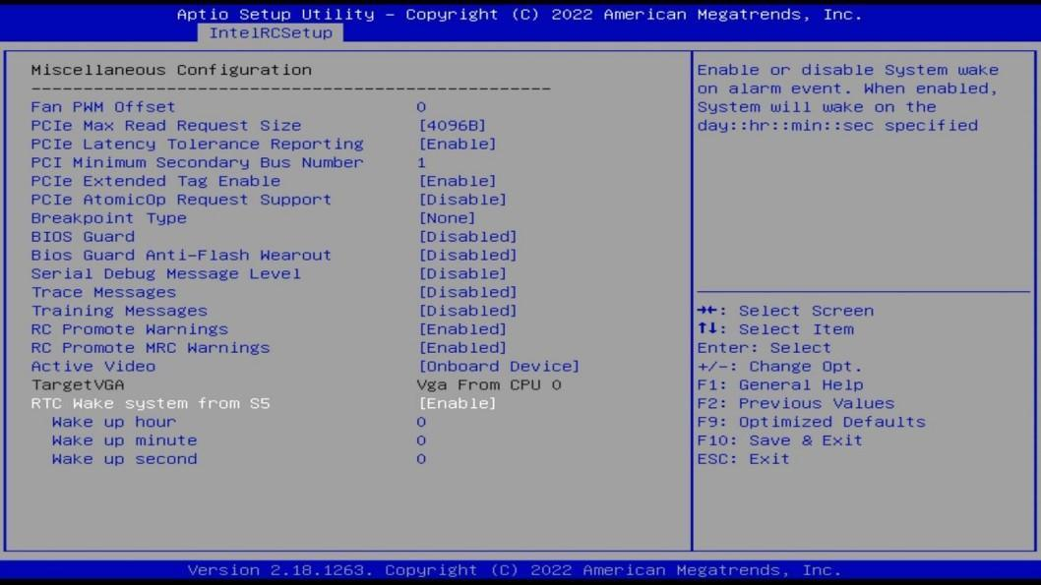
定时开机时分秒设置

Slide 46
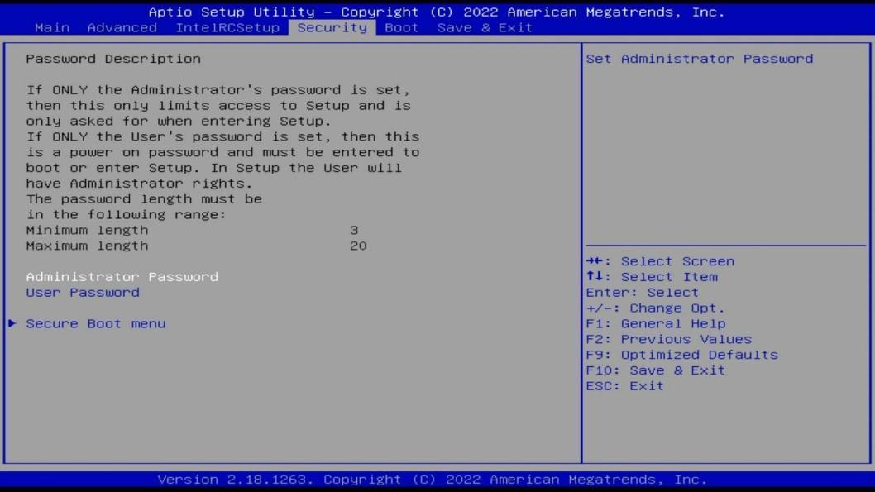
管理员密码设置（自行添加需牢记密码）

Slide 47
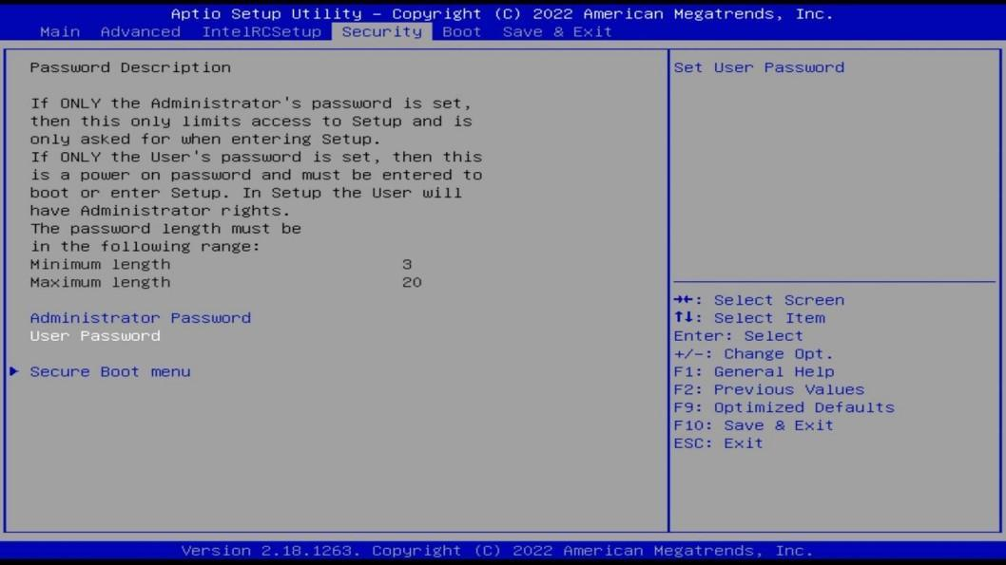
用户密码设置（自行添加需牢记密码）

Slide 48
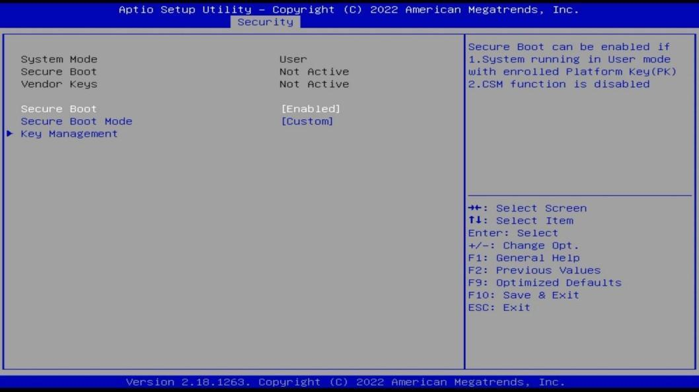
安全启动设置开关

Slide 49
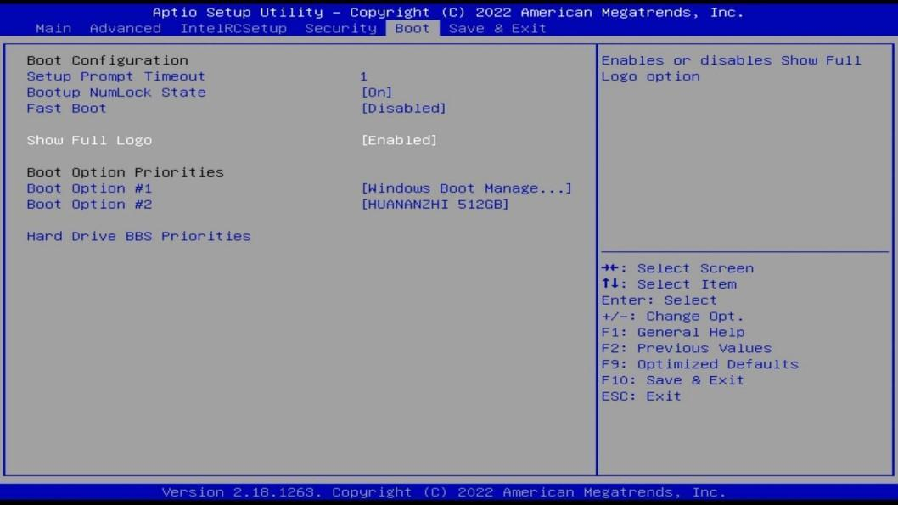
Boot启动项次序设置

Slide 50
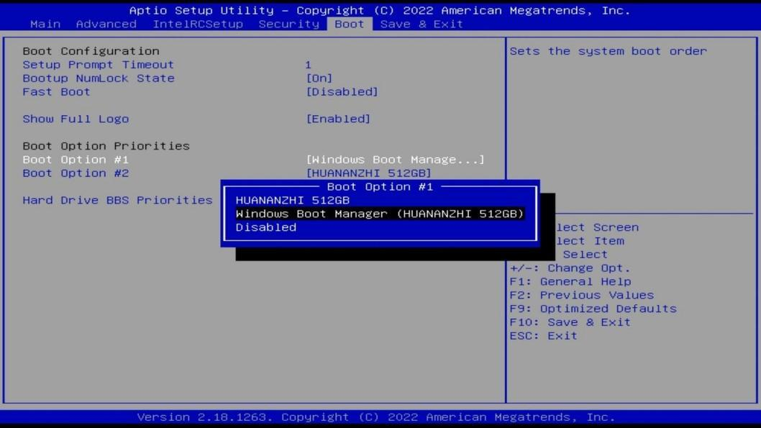
系统启动引导次序#1设置

Slide 51
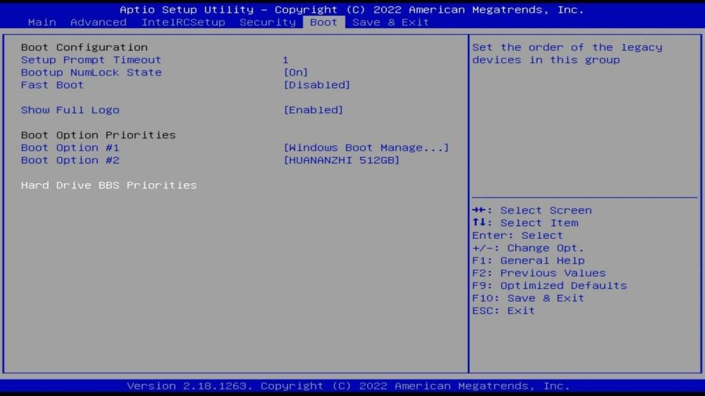
多硬盘信息查看选项

Slide 52

多硬盘信息显示列表

Slide 53

双路X99主板来电启动设置入口

Slide 54

X99-CH8&X10X99-16D集显切换设置选项

Slide 55

BIOS恢复设置选项

